Slide 1
Sistem Akuntansi untuk
Entitas Pemerintah Daerah
Akuntansi Sektor Publik
Odyanta Rangga Pauluva
Dosen Pengampu Drs. Suyadi, Ak., M.Com

Slide 2
Definisi & dasar hukum
Akuntansi Pemerintah Daerah merupakan sistem yang dirancang untuk mencatat, mengolah, menyajikan, dan melaporkan transaksi keuangan pemerintah daerah secara transparan, akuntabel, dan sesuai standar. Sistem ini menjadi dasar bagi pemerintah daerah dalam mengelola APBD, mempertanggungjawabkan penggunaan anggaran, serta menyediakan informasi keuangan yang andal bagi semua pemangku kepentingan.
SAPD adalah rangkaian sistematik dari prosedur, penyelenggara, peralatan, dan elemen lain untuk mewujudkan fungsi akuntansi sejak analisis transaksi hingga penyusunan dan penyajian laporan keuangan daerah.
Peraturan terkait :
PP Nomor 12 Tahun 2019 (Pengelolaan Keuangan Daerah),
Permendagri No.77/2020 (Pedoman Teknis Pengelolaan Keuangan Daerah),
Peraturan Pemerintah/PMK terkait SAP dan laporan keuangan.

Slide 3
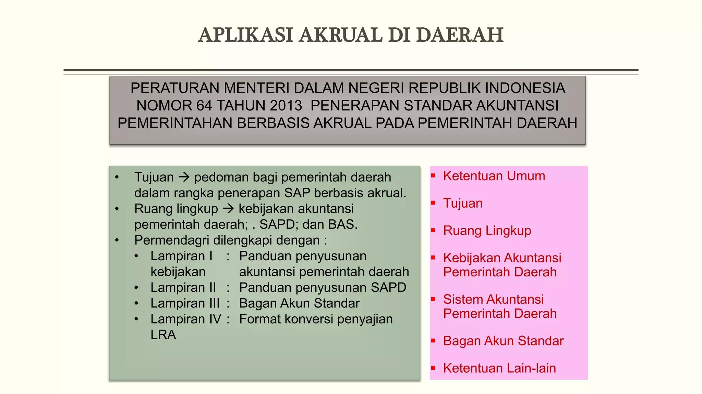

Slide 4
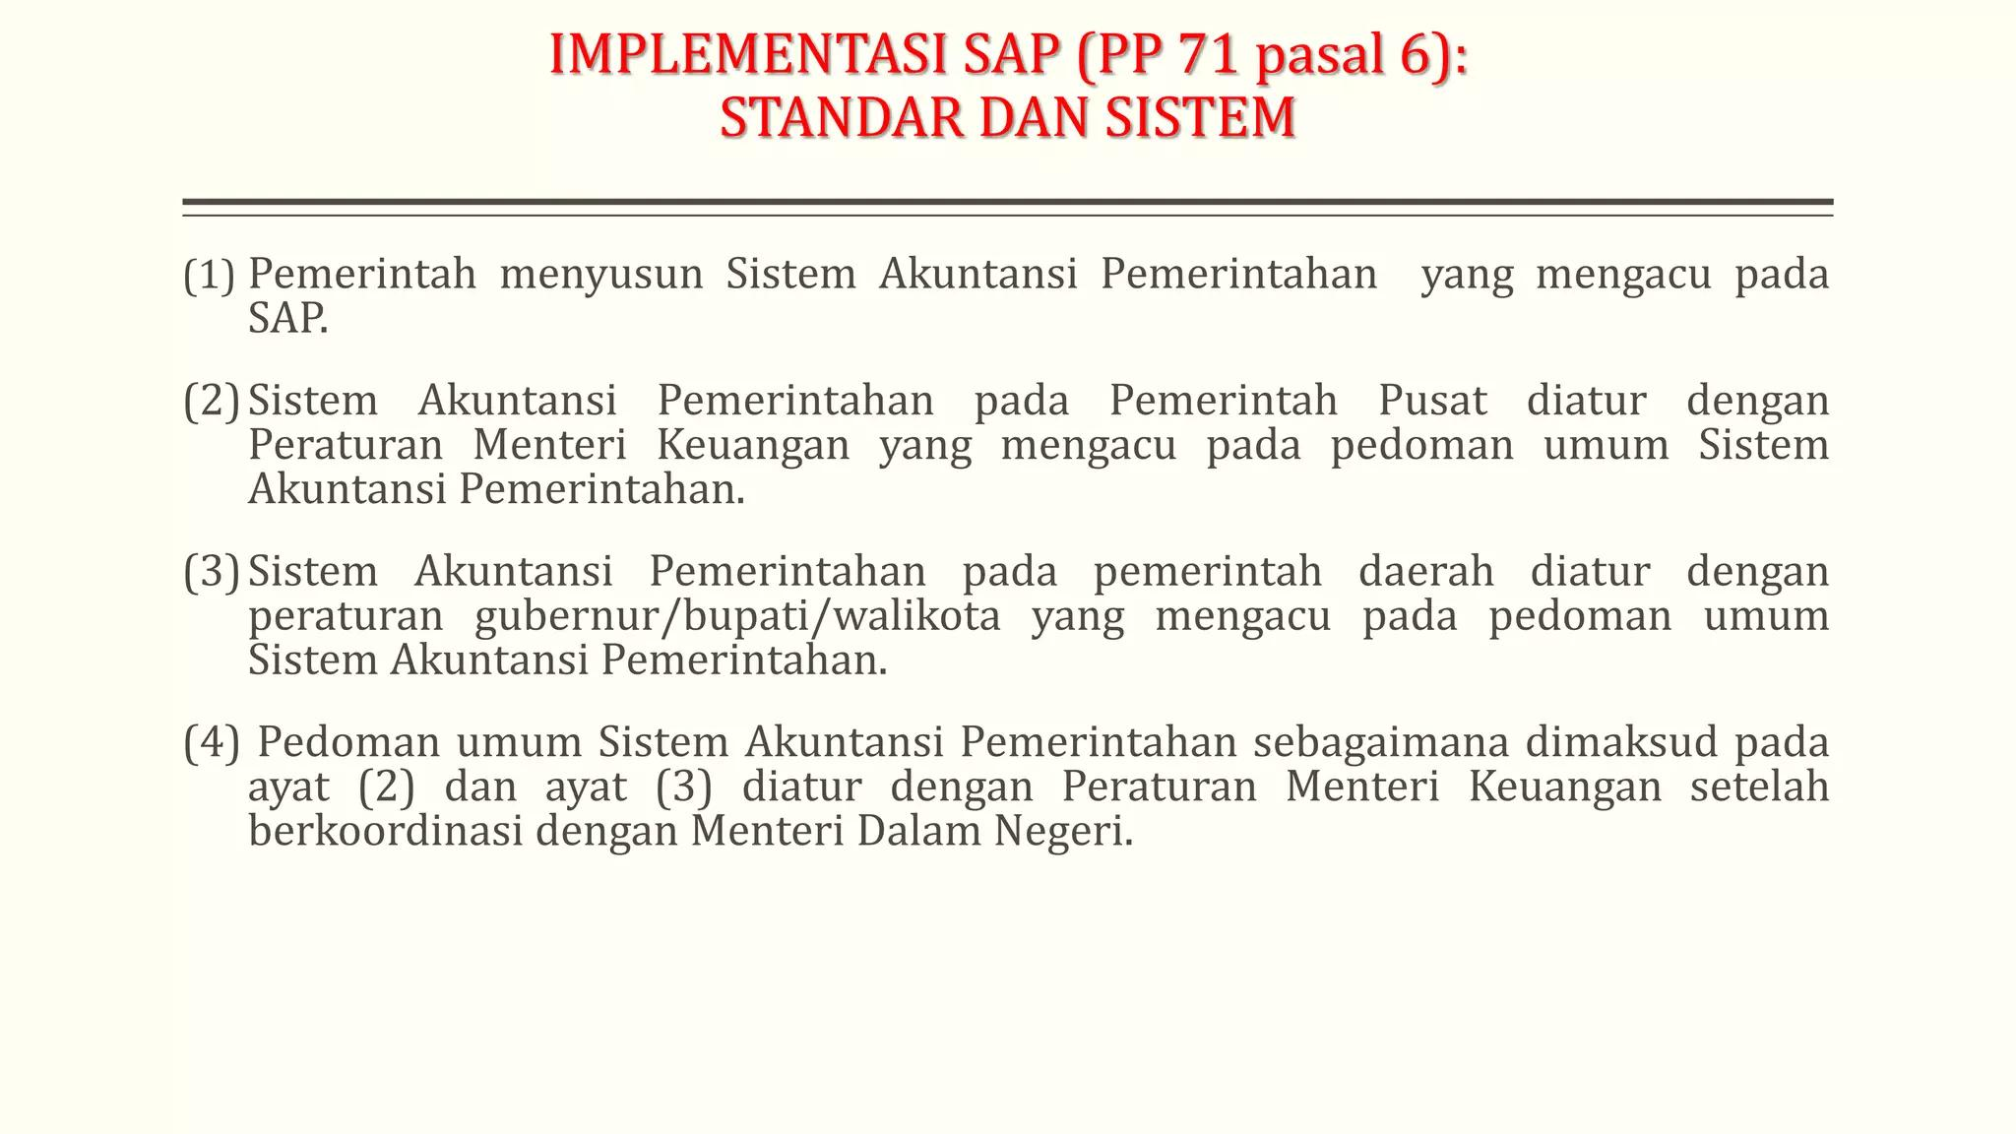

Slide 5
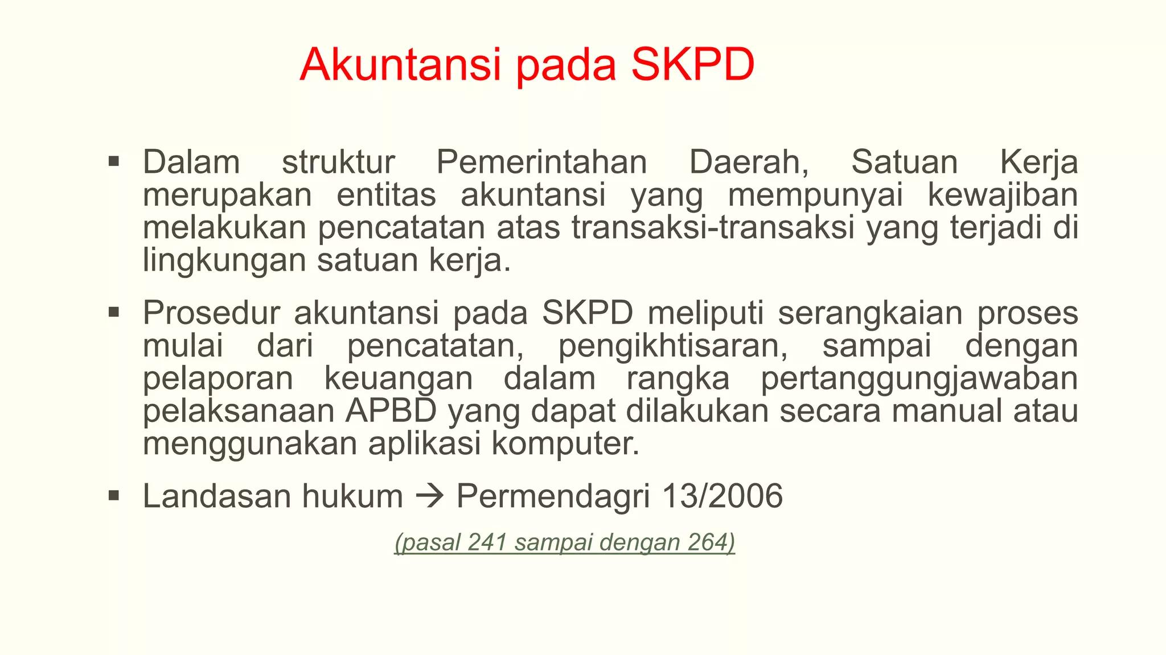

Slide 6
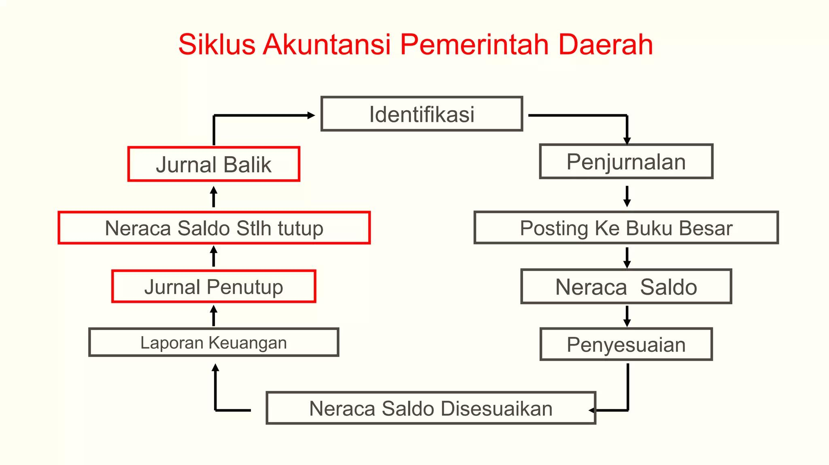

Slide 7
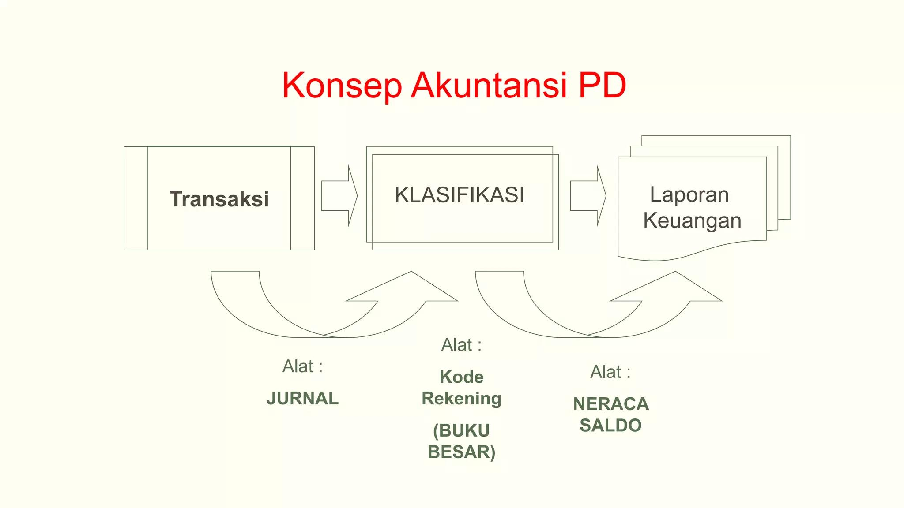

Slide 8
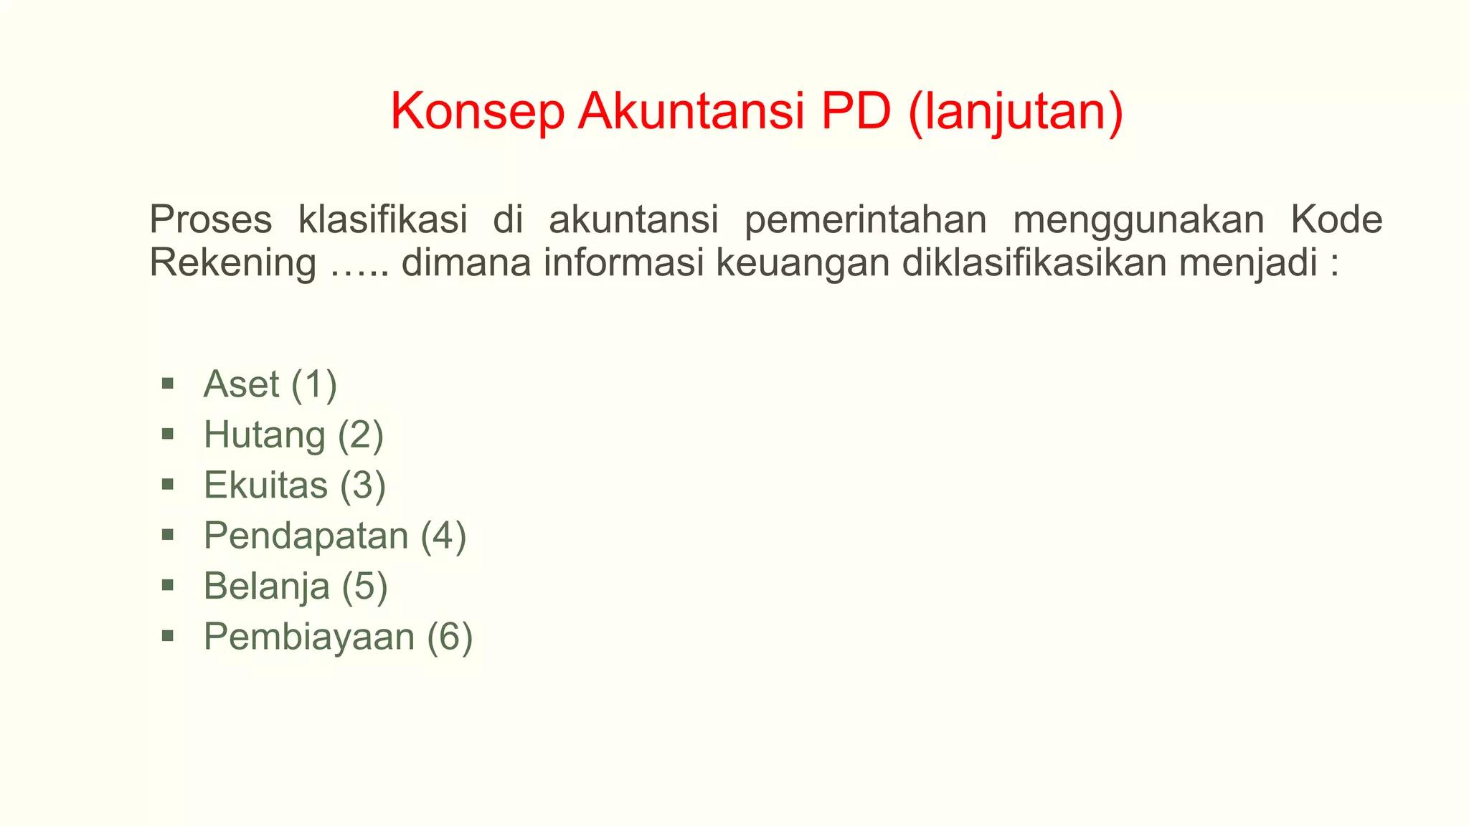

Slide 9
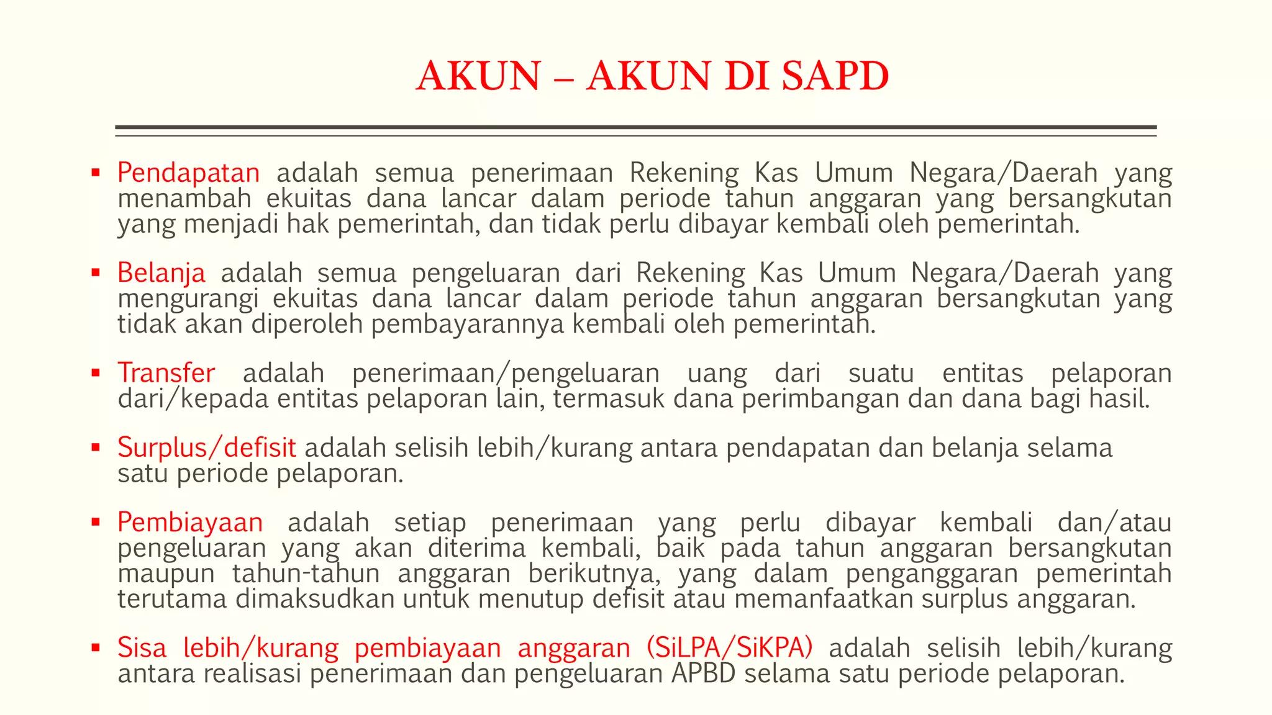

Slide 10
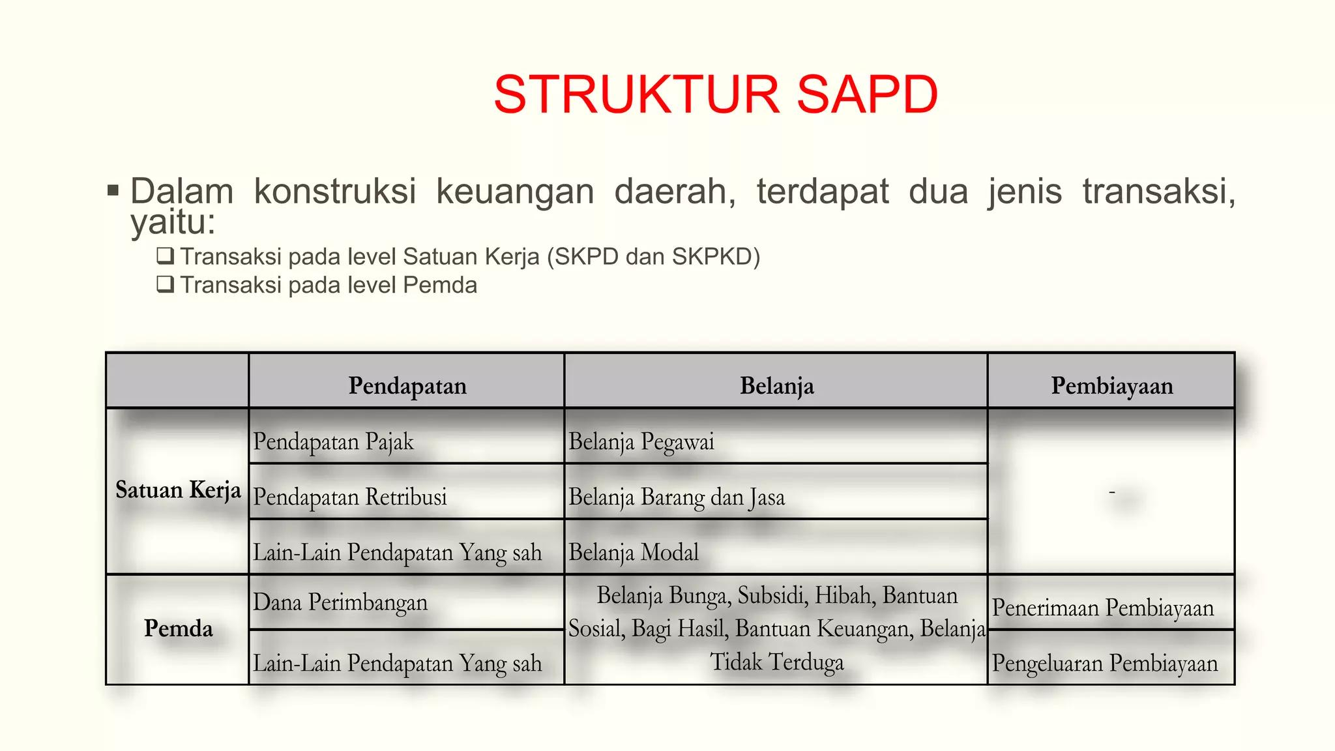

Slide 11
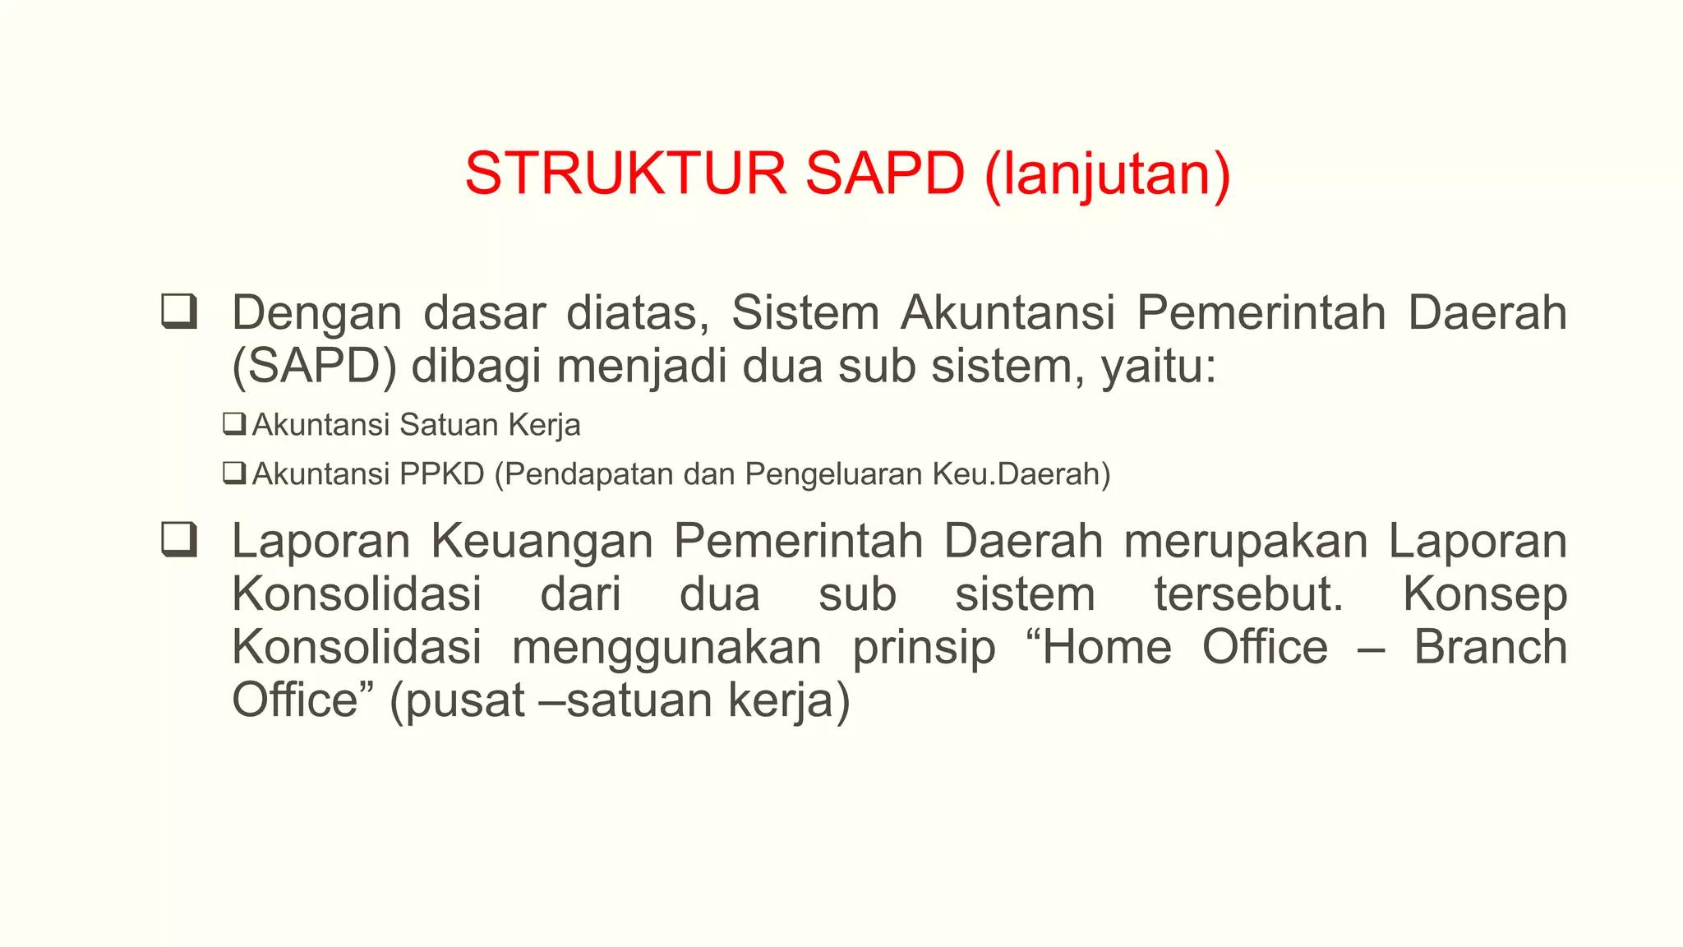

Slide 12
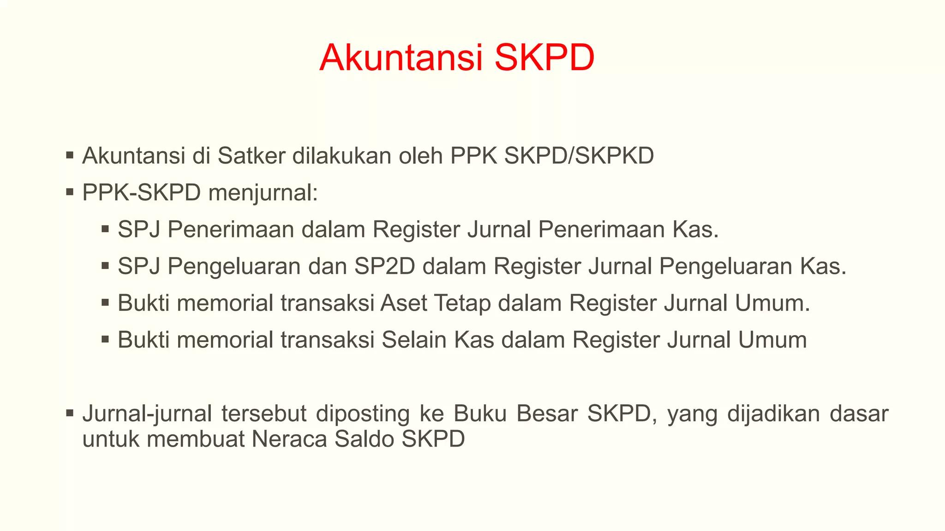

Slide 13
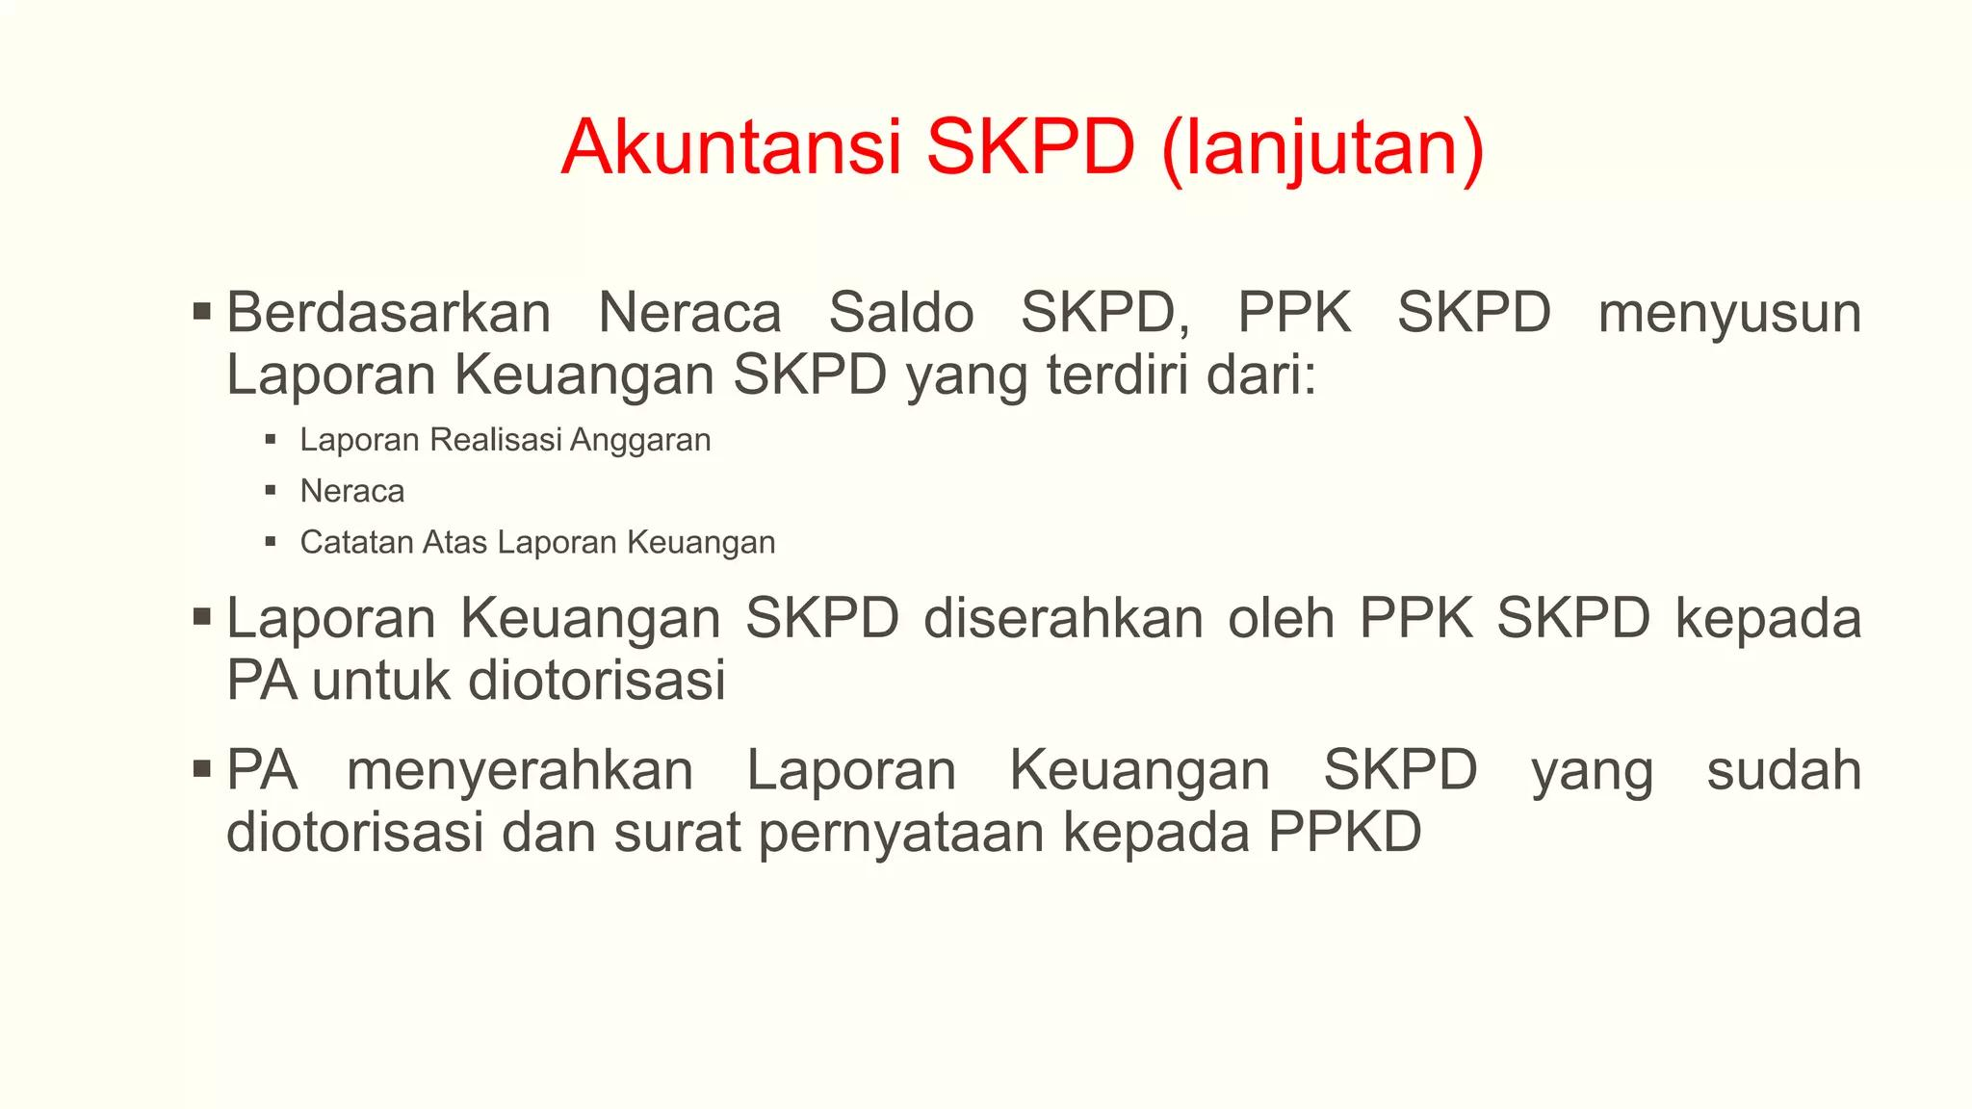

Slide 14
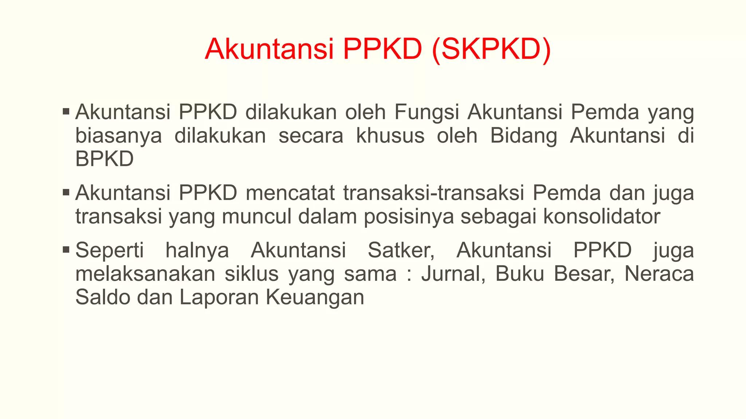

Slide 15
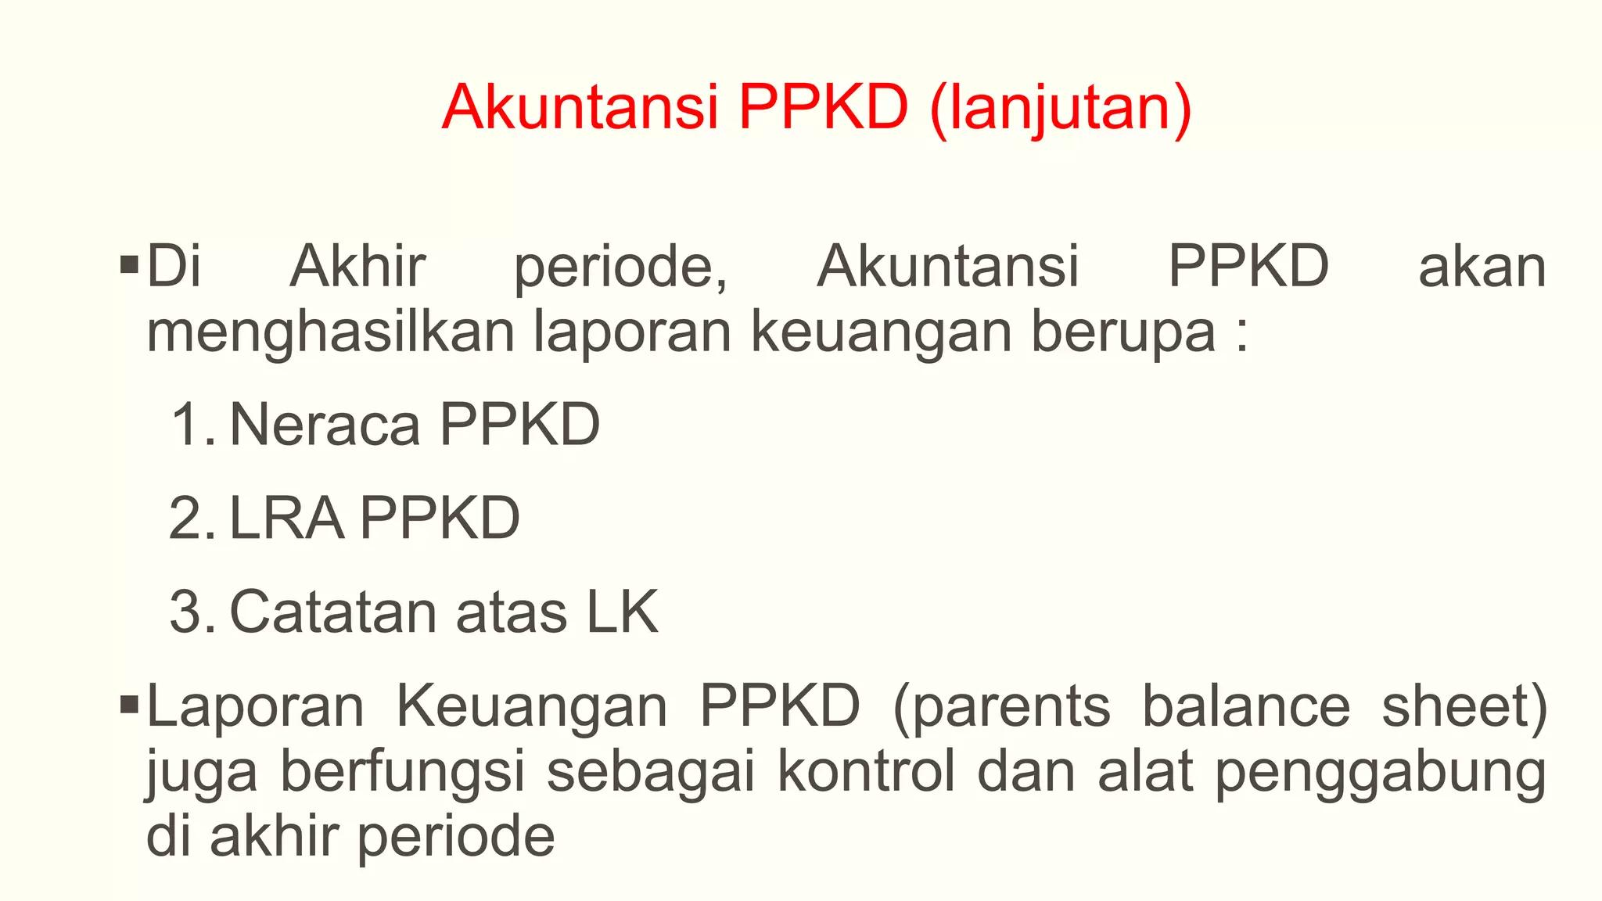

Slide 16
Kesimpulan
Pada akhirnya, akuntansi pemerintah daerah bukan hanya alat pencatatan, tetapi merupakan mekanisme pengendalian keuangan, alat pertanggungjawaban publik, serta fondasi transparansi dan good governance. Penerapan akuntansi yang baik akan meningkatkan kualitas pelayanan publik, kepercayaan masyarakat, dan efektivitas pembangunan daerah.

